Slide 1
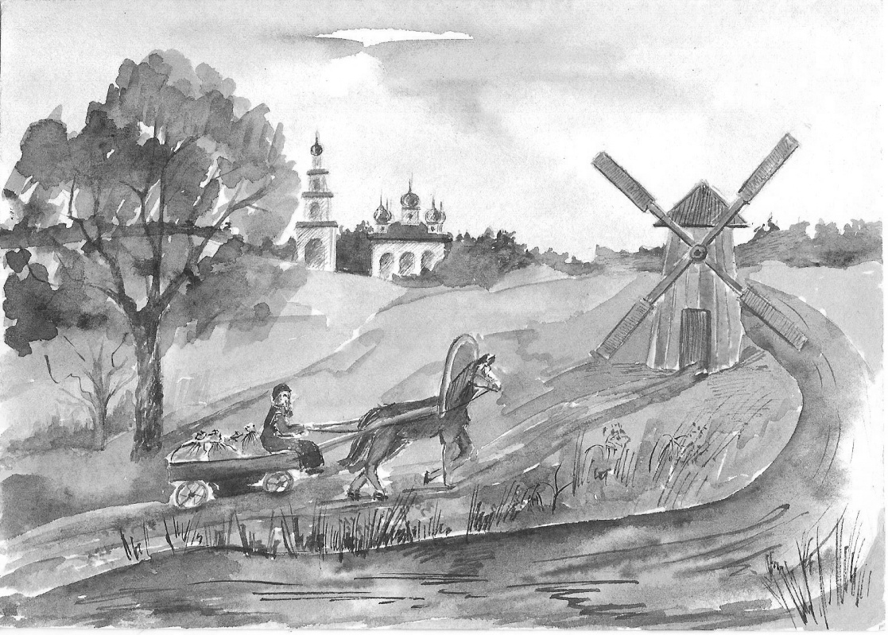
Листая страницы родной истории
История улицы Советская
В начале двадцатого века улица Советская являлась одной из главных улиц поселка. И свое название получила в честь бурных событий установления советской власти на территории Дмитровского уезда и Икши

Slide 2
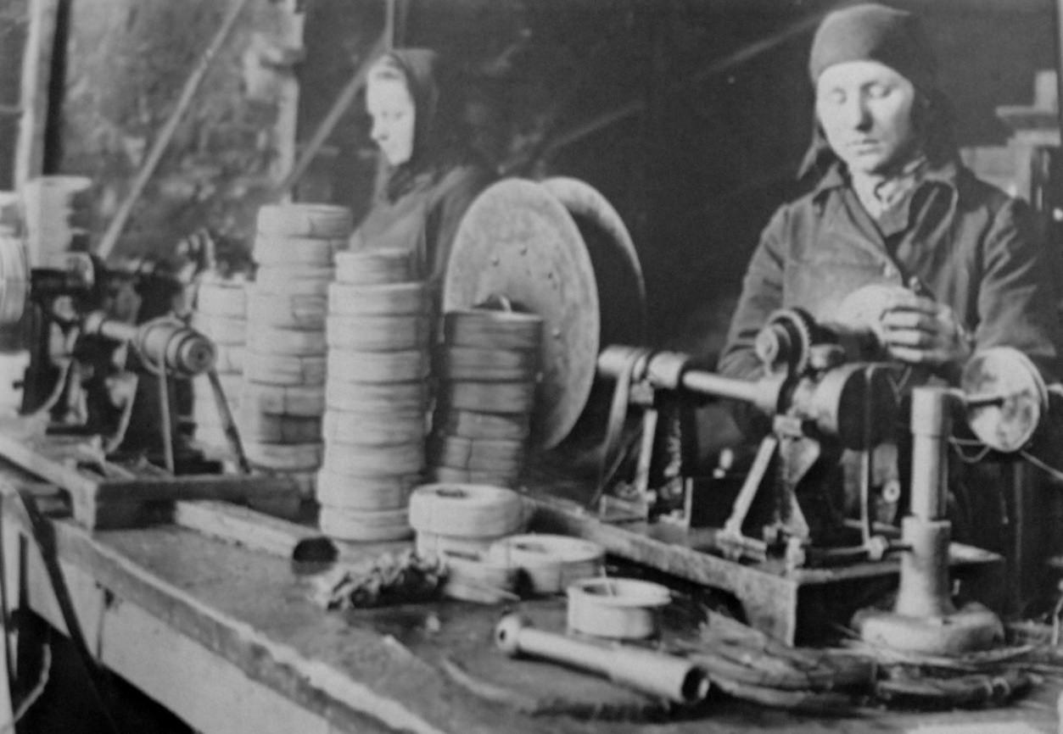

Возникновение рабочего класса
В 1907 году в Икше открылся проволочно-гвоздильный завод

Slide 3
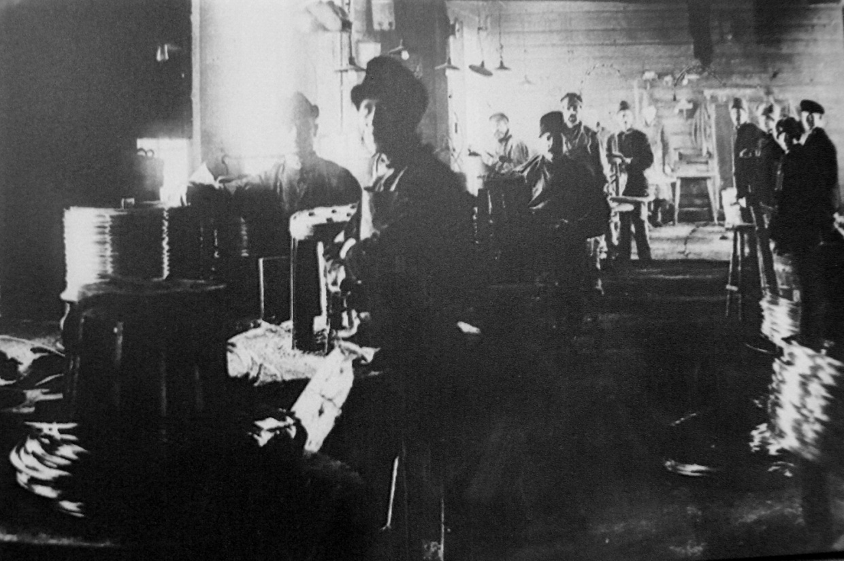
Развитие завода
К началу I мировой войны на проволочно-гвоздильном заводе Пеге работало уже 100 человек. Во время войны завод изготавливал колючую проволоку и снаряды для фронта

Slide 4
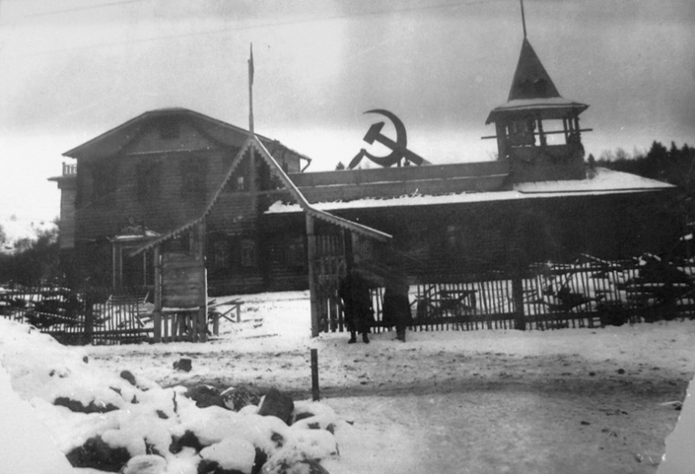
Накануне революции
На Икшанском проволочно-гвоздильном заводе возникла первая большевистская организация Дмитровского уезда.
На этом заводе работали братья Минины, активные
большевики с 1906 – 1910 гг.

Slide 5
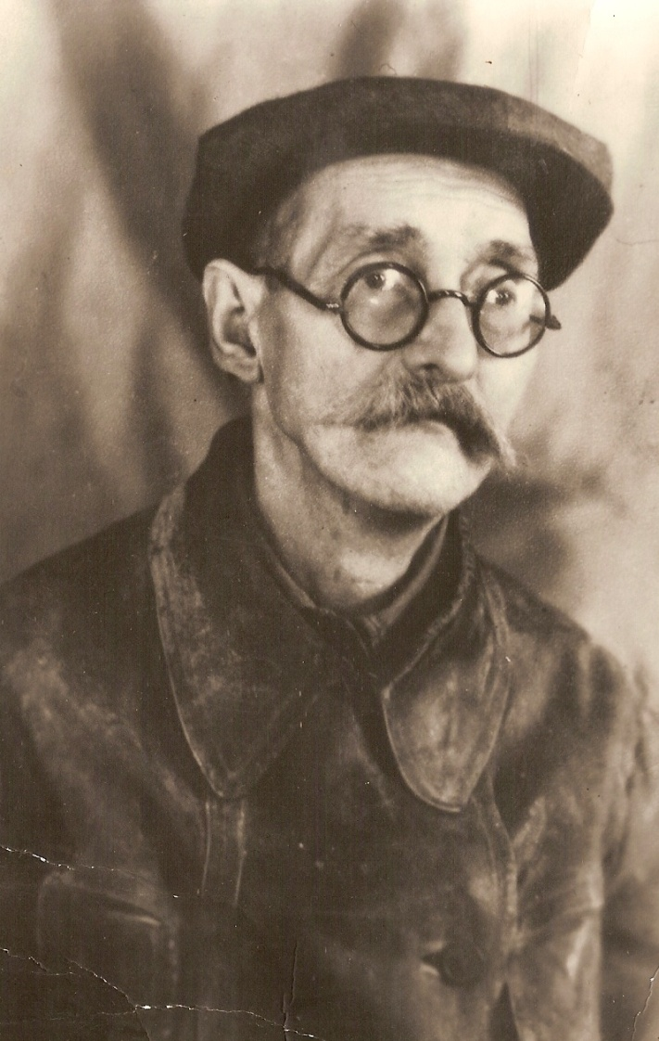
Создание партийной организации
Василий Васильевич Минин и явился организатором партийной организации в поселке Икша

Slide 6
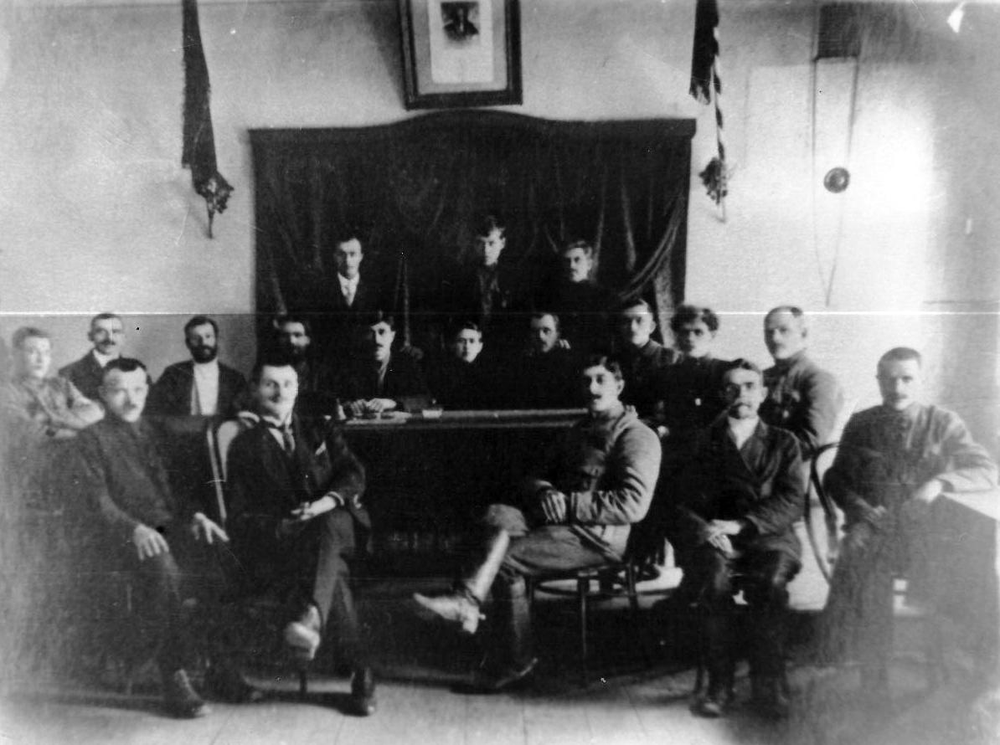
Накануне революции
.
Рабочие Икшанского гвоздильного завода
Фото 1917 г.

Slide 7
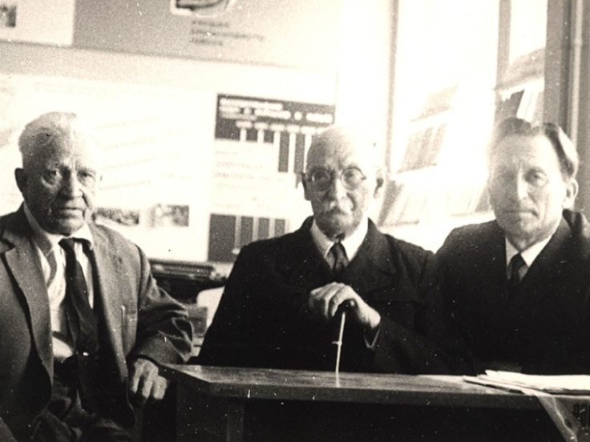
Александр Федорович Ловыгин
С 1912 года работал на Икшанском гвоздильном заводе в Дмитровском уезде. Активный участник революционного движения. Избирался в состав первого заводского Совета рабочих депутатов, членом народной милиции, депутатом Дмитровского уездного Комитета общественных организаций. Являлся организатором отряда Красной гвардии на Икшинском гвоздильном заводе

Slide 8
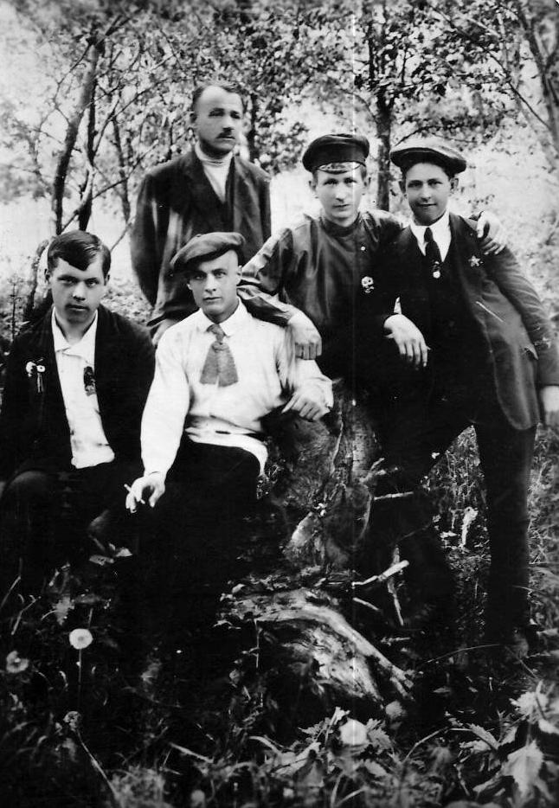
Сентябрь 1917 года
На Икшанском проволочно-гвоздильном заводе была образована ячейки Союза молодежи имени 3-го Интернационала – первая комсомольская ячейка Дмитровского уезда

Slide 9
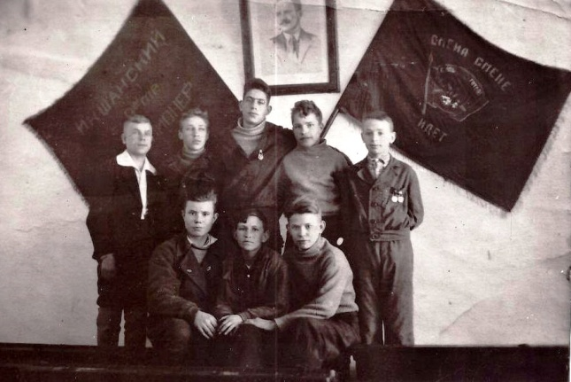
Мы пионеры – дети рабочих
В 1924 году в одном из зданий бывшей чайной начинает работать школа, и в этом же году в Икше создается первый пионерский отряд

Slide 10
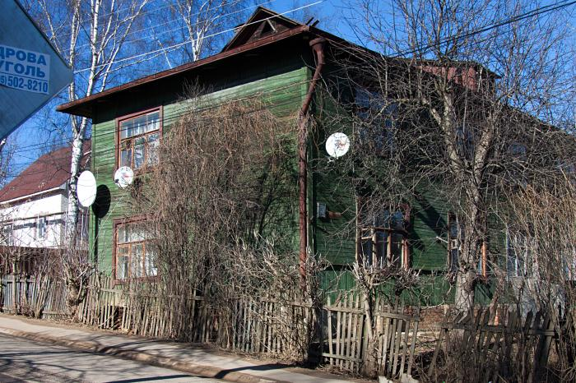
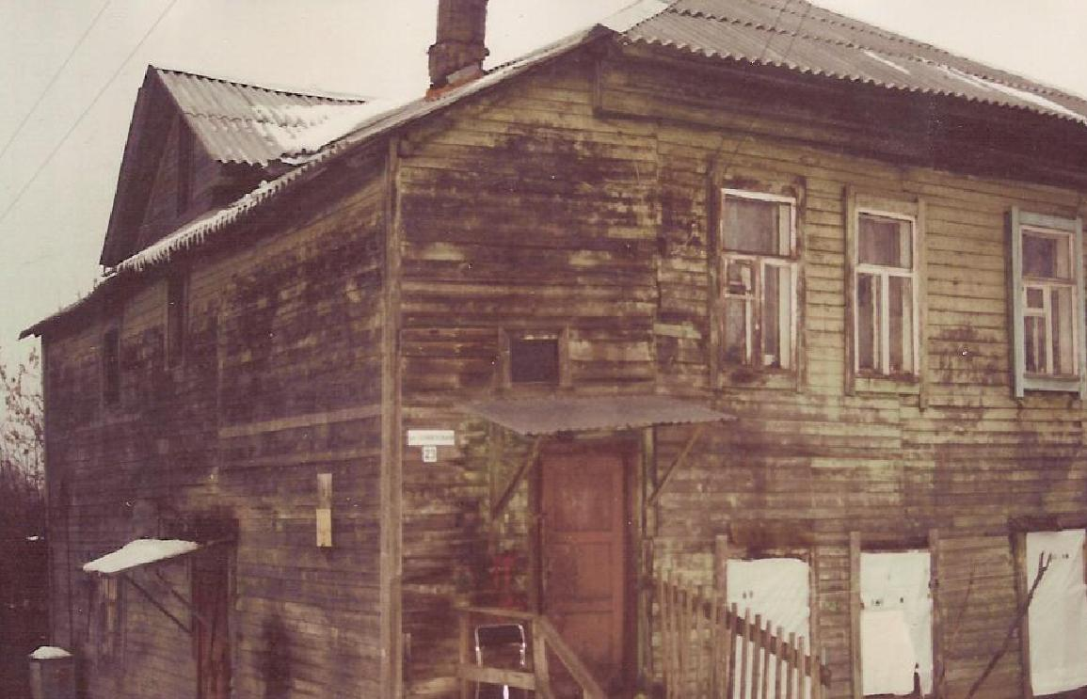
Свидетели истории
Дома , где жили рабочие гвоздильного завода
Старый дом снесен в 2015 году
В этом доме на Советской живут и сейчас

Slide 11
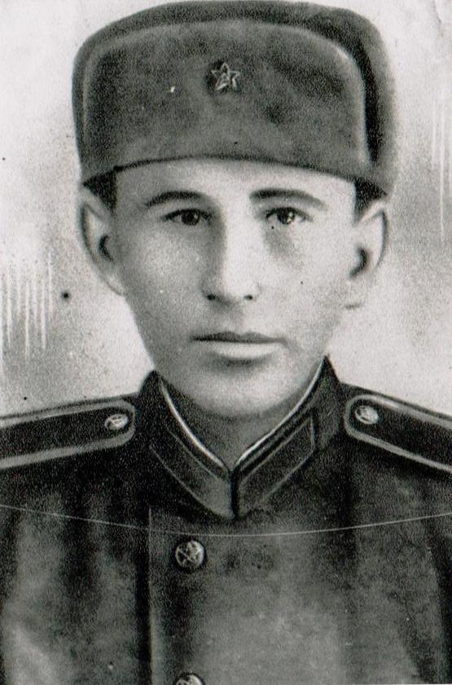
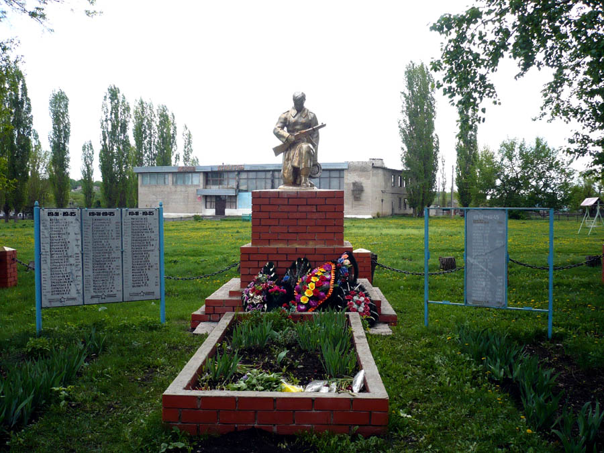
Защитники Родины
В далеком 1941 году молодежь с улицы Советской ушла защищать Родину от врага
Лейтенант Филин Иван погиб
10 июня 1943 г.

Slide 12
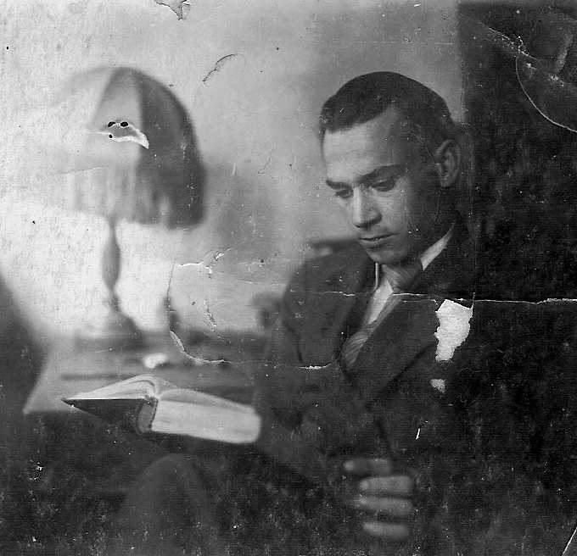
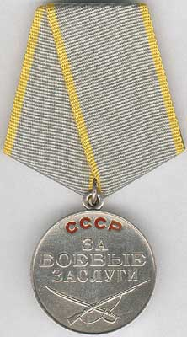
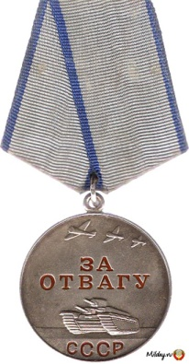
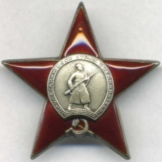
Защитники Родины
Бакун Константин в декабре 1943 года в бою был убит. За мужество и героизм, проявленные в борьбе с немецко-фашистскими захватчиками награжден медалью «За боевые заслуги», медалью, «за отвагу», орденом Красной Звезды (посмертно)

Slide 13
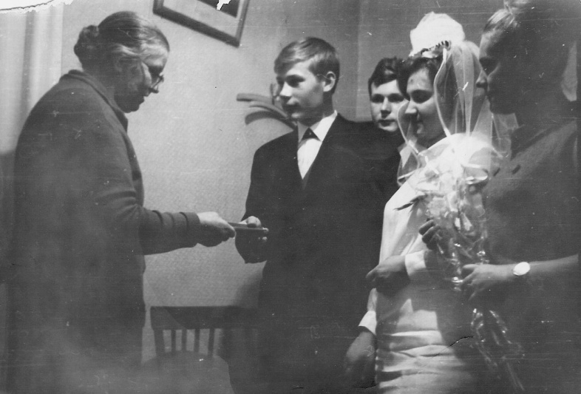
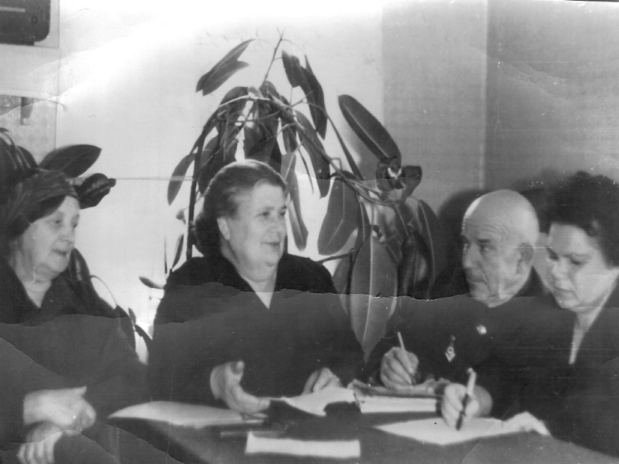
Страна залечивает раны
В 50-х годах на улице Советской открылось здание Икшанского поселкового совета

Slide 14
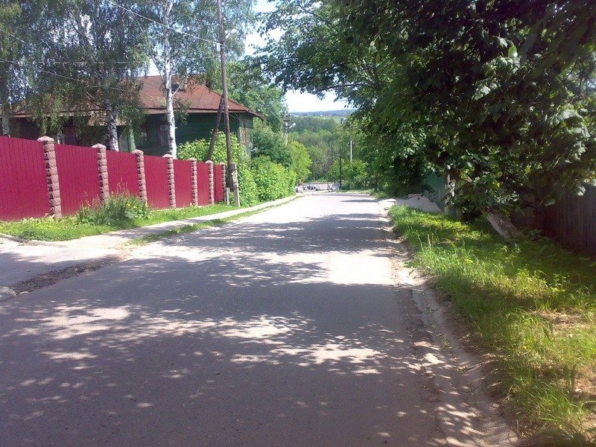
ЭПИЛОГ
Сейчас улицу Советскую не узнать. Высокие красивые дома, основательные ограждения. Но память хранит ту, другую улицу, на которой проживали простые скромные люди. И самым главным украшением улицы были молодые стройные березки и пышные кусты сирени в садах

Slide 15
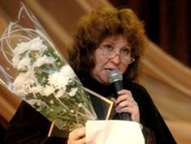
Автор – Матвиенко Валентина Николаевна
Источники:
Елизарова А.И. Воспоминания. Машинопись. Архив МЗДК
2. Ловыгин А.Ф. Всегда в строю. Биографический очерк. Машинопись.1974г. Архив МЗДК
3. В.Минин. Документы великой революции по Дмитровскому уезду Московской губернии (воспоминания участников). Машинопись 1966г. стр.69-70. Архив МЗДК
4. Грасицкий Н. Документы великой революции по Дмитровскому уезду Московской губернии ( воспоминания участников). Машинопись 1966г. стр.93. Архив МЗДК
5. Воззвание ко всему населению г. Дмитрова и его уезда.1917г. Экспозиция МЗДК.
6. Воспоминания и личные архивы жителей поселка Икша

